Slide 1
TRANSFERENCIA DE RECURSOS
Departamento de Gestión de Recursos Humanos
División de Gestión y Desarrollo de las Personas
Subsecretaria de Redes Asistenciales
28 Y 29 Noviembre 2017

Slide 2
RECURSOS LEY 20.972 AÑO 2018
MARCO PRESUPUESTARIO ESTIMACION FINANCIERA
PRECIO PROMEDIO NACIONAL
ASCENSOS AL DIA
INCORPORADOS EN PROYECTO DE LEY DE PRESUPUESTO AÑO 2018
PROGRAMA DE CONTINEGENCIAS OPERACIONALES

Slide 3
CICLO DE TRANSFERENCIA NORMAL
SOLICITUD DE RECURSOS EN BASE A ESTIMACION FINANCIERA AJUSTADA POR SERVICIOS
FONASA
SOLICITUD DECRETO
DIPRES
DECRETO PRESUPUESTARIO
CONTRALORIA
TOMA RAZON DECRETO
FONASA
TRANSFERENCIA A LOS SS
MINSAL
MINSAL
VALIDACION DE TRANSFERENCIA
DECRETO PRESUPUESTARIO SERVICIOS
Estimación Etapa I completo ajustada valor por SS
Estimación Etapa II completo ajustada valor por SS
TRANSFERENCIA SERVICIO
Ejecución Etapa I
Estimación Etapa II completo ajustada valor por SS

Slide 4
PRESUPUESTO
MARCO PRESUPUESTARIO ESTIMACION FINANCIERA
PRECIO PROMEDIO NACIONAL
ASCENSOS AL DIA
EJECUCION
VALORIZACION POR SS ($)
OTRAS VARIABLES
ASCENSOS NO EJECUTADOS

Slide 5
DECRETO DE AJUSTES
Fecha de tramitación de ajuste al proceso I, estará dado a contar de la recepción del último informe de Generación de Pago por Planilla Accesoria Proceso año presupuestario
MINSAL
SOLICITUD DE RECURSOS ADICIONALES
FONASA
SOLICITUD DECRETO
DIPRES
DECRETO PRESUPUESTARIO
CONTRALORIA
TOMA RAZON DECRETO
FONASA
TRANSFERENCIA
SERVICIOS
ESTIMACION DE GASTO

Slide 6
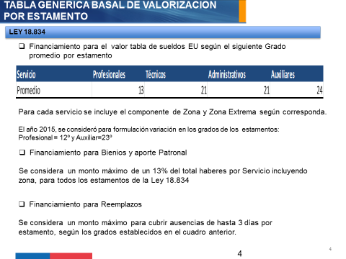
HACIENDO MEMORIA …….
Creación de correlativos cargos de Expansión
Planta | Cargos de Expansión | Nuevo Grado de Inicio
Profesionales | Grado 13° | Grado 16°
Técnicos | Grado 21° | Grado 22°
Administrativos | Grado 21° | Grado 22°
Auxiliares | Grado 24° | Grado 24°
FOTO: Fecha Toma Razón 21 de Noviembre 2017

